Slide 1
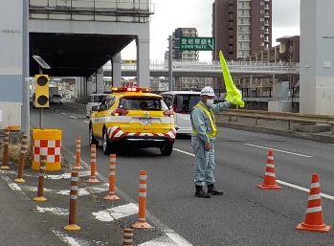
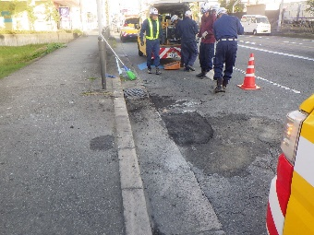
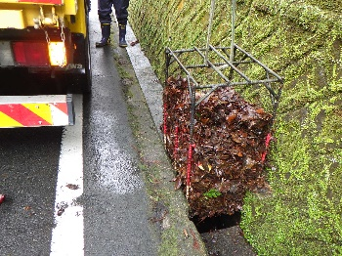
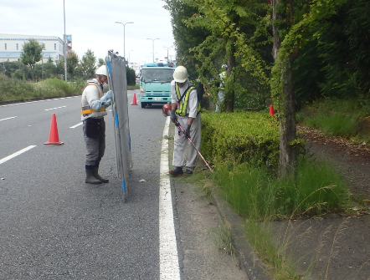
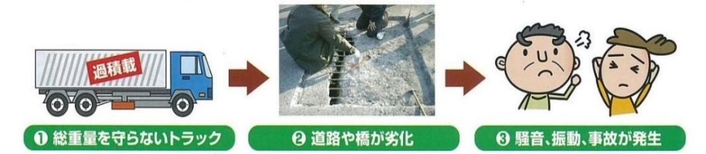
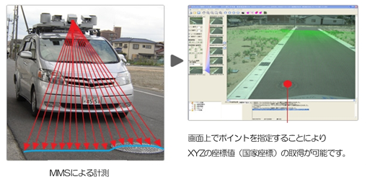
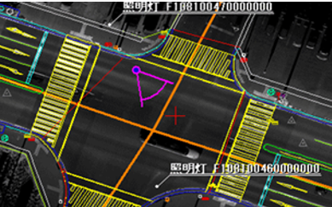
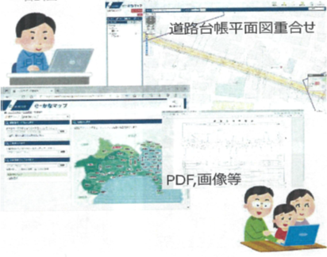
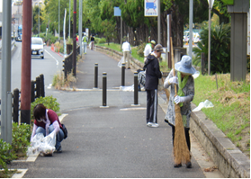
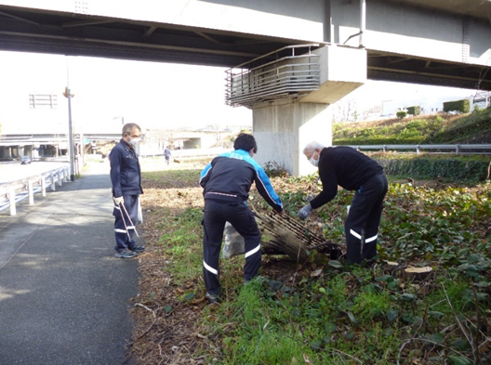
ポイント-４：戦略的な維持管理
◆日常的な維持管理
道路施設の点検、補修、清掃などの日常的な維持管理を着実に実施するとともに、一部路線において年間を通して草丈を一定の高さ以下に保つなどの性能規定を含む除草業務の試行実施を継続します。
道路パトロール
不具合の早期発見・補修
道路施設の清掃
除草業務
【特殊車両の取締り】
・特殊車両の通行は、道路の構造を保全し、交通の危険を防止するため、道路管理者による許可制と
なっており、令和４年度からは行政DX化によるオンライン申請を開始しています。
・大阪府では、平成27年度から処分基準を厳罰化しており、所轄警察署の協力を得て、違反者に対する
指導・取締りを引き続き強化します。
※特殊車両とは、車両寸法が長さ12m、幅2.5m、高さ3.8m、重量20tのいずれかを超える車両のことです。
【道路台帳DX化】
・Web閲覧による府民サービスの向上や現地に即した台帳整備・省力化などをめざし
道路台帳システムの構築を実施します。
MMS（車載写真レーザ測量）による点群データ取得
道路台帳電子化
システムの構築
【府民・企業との連携による維持管理】
・府民や企業との協働の輪を広げ、清掃・緑化をはじめ地域課題の解決に向けた取組を進めます。
←中環をきれいにする日
←アドプト・ロード・プログラム
※毎年秋に大阪の大動脈である府道大阪中央環状線において、地元自治会やボランティア、周辺企業の皆さんのご協力を得て、歩道の清掃や美化啓発活動を行っています。
※府が所管する道路の一定区間において、地域の団体などが継続的に美化活動を行っていただくものです。
府道 大阪中央環状線 （八尾市）
府道 大阪中央環状線 （吹田市）
◆計画的な維持管理
効率・効果的な維持管理の充実・強化のため、令和6年度に策定した「大阪府都市基盤施設長寿命化計画」に基づき、施設、設備の点検、劣化状況の診断、健全度の評価、補修、更新を実施し、施設、設備の更なる長寿命化、機能維持に取り組みます。
8

Slide 2
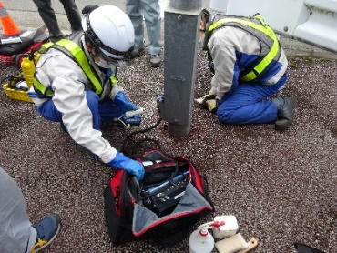
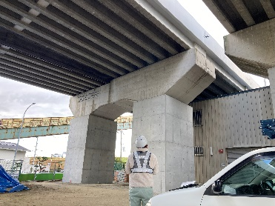
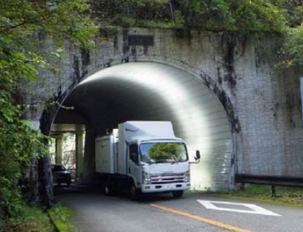
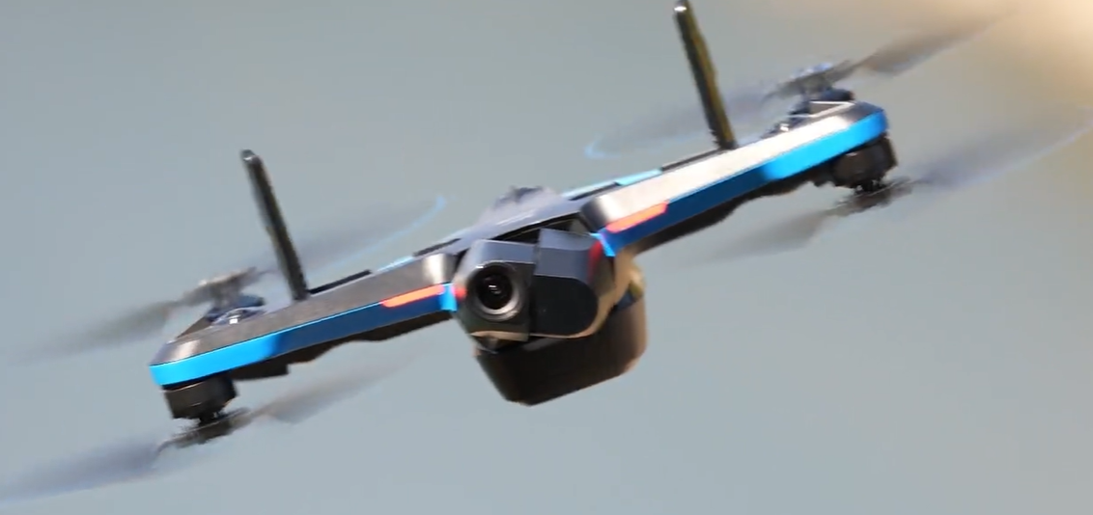
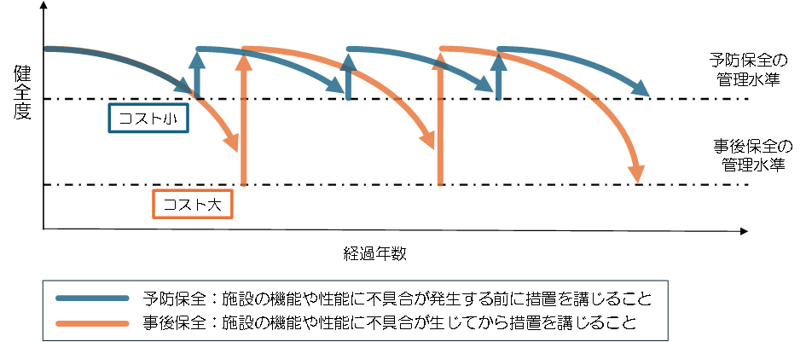
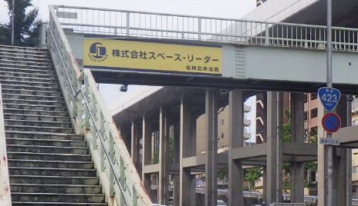

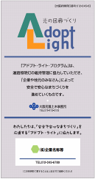
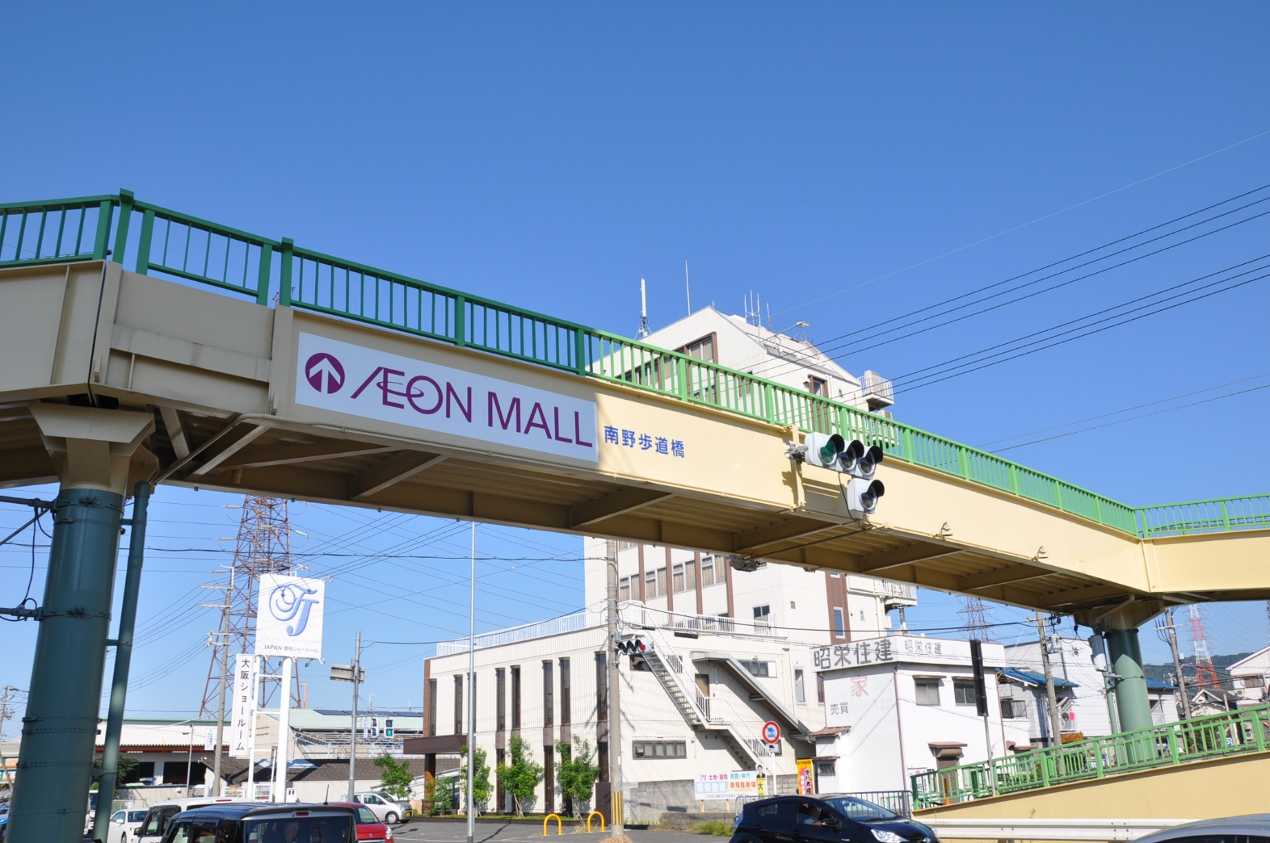
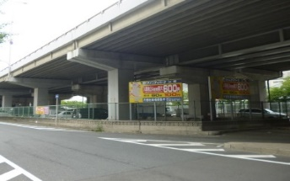
【点検手法の充実】
道路施設の致命的な不具合を確実に把握するため、橋梁などは５年に１回の近接目視点検を実施して
います。また、新技術を活用し、照明柱の不可視部分の非破壊調査による点検など、点検手法の充実を
図ります。さらに、点検結果に基づく健全性の評価、蓄積したデータの活用により適切な維持管理に努
めます。
照明柱の非破壊調査
ドローンを活用した橋梁点検
走行型計測車を活用したトンネル点検
【施設の特性に応じた維持管理手法の体系化】
施設の安全性確保と将来にわたる維持管理費（ライフサイクルコスト）低減の観点から、施設の損傷や劣化が進行する前に補修を実施する「予防保全」を原則としながら、施設毎の特性や重要度を考慮し最適な維持管理手法を設定します。また、施設の健全度、耐震性能の要求度の高まり、経済性などを総合的に評価し、施設更新の必要性を判断していきます。
適時、適切な保全対策により
ライフサイクルコストを低減
◆維持管理のための財源の確保
道路の維持管理に必要な財源を確保する取組を進めています。
【ネーミングライツ事業】
道路施設の名称（通称）の命名権を企業などに売却するものです。
歩道橋：平成21年度から令和6年度までに42橋実施
（平成27年度からは橋梁・トンネルの公募を開始）
〔令和６年度実績：約1,027万円（34橋分）〕
国道 423号 名神北歩道橋 （吹田市）
【光の回廊づくり「アドプト・ライト・プログラム」】
企業と大阪府が協働で道路照明灯の日常点検・維持管理を行うもので、
参加企業には１灯あたり年間２万円を協賛いただきます。
【実績】
平成19年度から令和6年度までに186灯で実施
〔令和６年度実績：約166万円（42灯分）〕
※複数年度の協賛を含む。
【歩道橋リフレッシュ事業】
企業等に歩道橋の塗替え費用を負担していただく代わりに、
病院、大学、大規模商業施設などへの道先案内を表示するものです。
【実績】
平成17年度から令和6年度までに13橋実施
国道 170号 南野歩道橋 （四條畷市）
【高架下・道路予定区域の有効活用】
高架下や道路予定区域において、民間事業者等に占用許可を与えるこ
とで、地域の活性化に寄与するとともに、占用許可に係る占用料を道路
の維持管理に活用しています。
〔令和６年度実績：約3億6,000万円（52箇所分） 〕
国道 423号 江坂高架橋下 （吹田市）
9

